Slide 1
Kanskje kommer kongen

Slide 2
Kanskje kommer kongen hit til middag nå i dag. Vi har dekket på perrongen med god mat av alle slag. Majones og gåselever med rødbeter og løk. Det beste skal på bordet med kongen på besøk. Kanskje kommer kongen, kanskje ridende til hest. Hesten skal få smellbonbonen, for da passer hatten best.

Slide 3
Kalkun panert med hummer, små glass med artisjokk. Knutsen skal servere og Ludvigsen er kokk. Når vi kommer til desserten får vi drops med karamell. Det er ikke bra for tenner, det er best vi tar den selv. Kanskje kommer kongen, i en bil med stram sjåfør. Han kan blåse opp ballongen slik sjåfører ofte gjør.

Slide 4
Men kanskje kommer'n ikke all vår oppdekning til tross. Det gjør ikke så mye,for da blir det mer til oss. Kanskje kommer kongen hit til middag nå i dag. Vi har dekket på perrongen med god mat av alle slag.

Slide 5
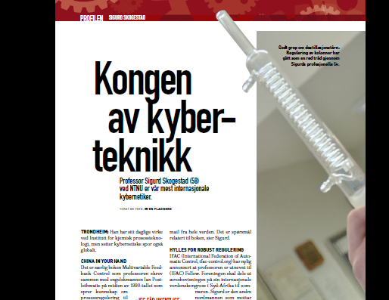
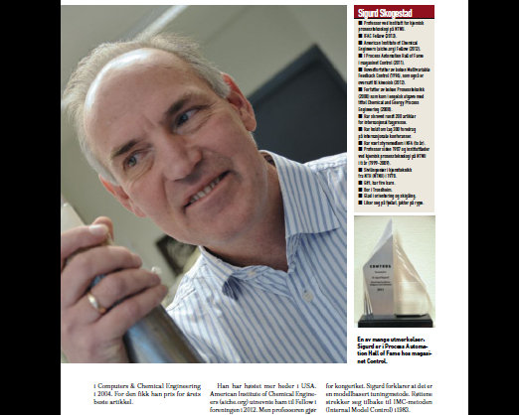
Kanskje kommer Sigurd hit til middag nå i dag. Vi har dekket på perrongen med god mat av alle slag.

